Slide 1
Тема урока:
Внешний угол треугольника

Slide 2
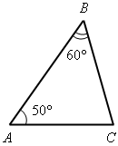
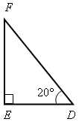
Устная работа
Вычислите все неизвестные углы треугольника

Slide 3
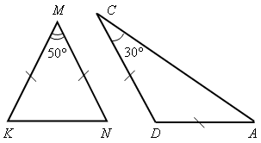
Устная работа
Вычислите все неизвестные углы треугольника

Slide 4
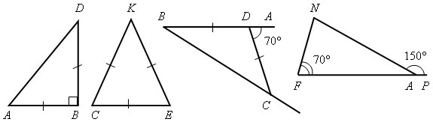
Устная работа
Вычислите все неизвестные углы треугольника

Slide 5
Устная работа
Вычислите все неизвестные углы треугольника

Slide 6
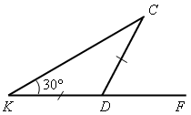
Решение задач
Найдите внутренние углы и внешний угол СDF треугольника KСD.

Slide 7
Теорема о внешнем угле треугольника
Внешний угол треугольника равен сумме двух углов треугольника, не смежных с ним.

Slide 8
Самостоятельная работа
Внешний угол треугольника больше углов, не смежных с ним, соответственно на 60➢ и 50➢. Является ли этот треугольник остроугольным?
На сторонах угла А, равного 45➢, отмечены точки В и С, а во внутренней области угла – точка D так, что ,
. Найдите угол BCD.

Slide 9
Задание на дом
 30, 31, № 233, 235.

